Slide 1
01
项目背景和目的
05
功能实现
Maecenas porttitor congue massa.
Maecenas porttitor congue massa.
CONTENTS
02
系统架构
06
项目结果
目录
Maecenas porttitor congue massa.
Maecenas porttitor congue massa.
03
硬件设计
展望和改进
07
Maecenas porttitor congue massa.
Maecenas porttitor congue massa.
04
软件设计
Maecenas porttitor congue massa.

Slide 2
01.项目背景和目的

Slide 3
项目背景
在温室大棚项目中，STM32作为控制中心，负责监测和控制大棚内的环境参数，例如温度、湿度、光照等，并自动调节相关设备，例如加热器、通风机、灯光等，从而实现大棚内环境的自动化控制。STM32可以通过各种传感器和执行器与大棚内的设备进行交互，同时还可以与云平台和Qt上位机进行通信，实现远程监测和控制。利用STM32进行温室大棚的自动化控制，可以提高生产效率，降低劳动力成本，改善作物品质，保证作物生长环境的稳定性和一致性，从而带来更好的经济效益和社会效益。

Slide 4
目的
（1）监测大棚内的环境参数，例如温度、湿度、光照等，实现实时监测和自动化记录。
（2）自动控制大棚内的设备，例如通风机、灯光等，根据环境参数的变化自动调节设备的工作状态，从而保证作物生长环境的稳定性和一致性。
（3）支持远程监测和控制，可以通过云平台或者手机APP或者QtUI界面等方式实现远程监测和控制，提高生产效率和管理效率。
（4）支持数据分析和决策，可以对监测到的数据进行分析和统计，帮助农民做出更好的生产决策，例如调整作物种植时间、施肥量等。
（5）提高生产效率和经济效益，通过自动化控制和管理，可以降低劳动力成本、减少能源和资源的浪费，从而提高生产效率和经济效益。

Slide 5
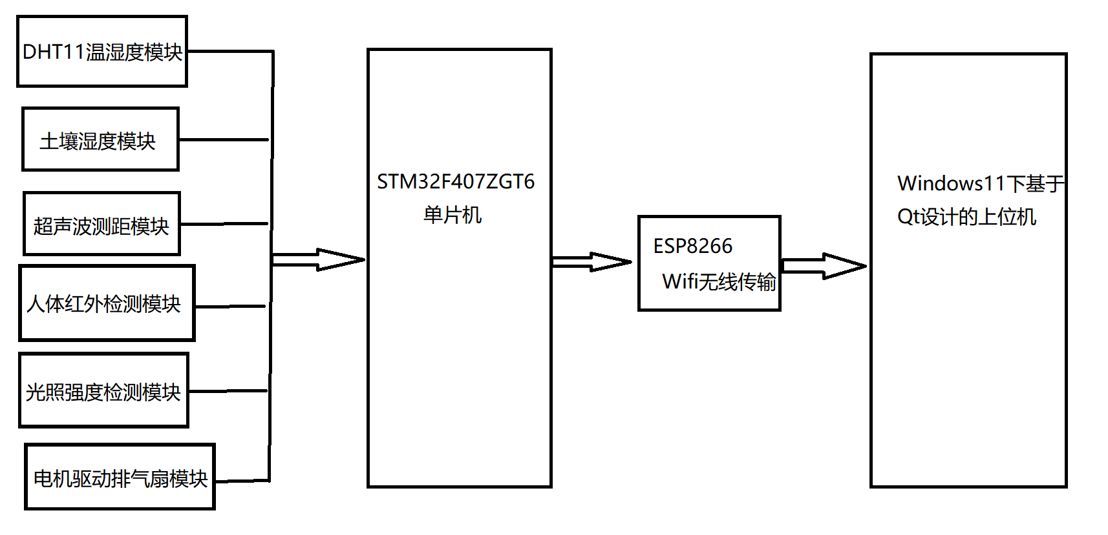
02.系统架构
和
IMX6ULL-Pro
嵌入式开发板

Slide 6
03.硬件设计

Slide 7
03.硬件设计
①STM32F407ZGT6微控制处理器
STM32F407ZGT6是一款高性能、低功耗的微控制器芯片，基于ARM Cortex-M4内核，运行速度高，性能强。其内置大量外设和存储器，可以广泛应用于各种嵌入式系统中。

Slide 8
03.硬件设计
②嵌入式Linux-Arm板IMX6ULL-Pro
iMX6ULL-Pro开发板具有较高的性价比，价格适中，是嵌入式系统设计者的理想选择。
iMX6ULL-Pro是一款功能强大、价格适中的嵌入式开发板，具有高性能、低功耗、多种通信和接口等特点，可以广泛应用于各种嵌入式系统中。

Slide 9
03.硬件设计
③DHT11温湿度传感器
采用DHT11模块作为温湿度传感器，该模块通过单根数据线进行数字信号传输，具有较高的抗干扰能力。
使用STM32单片机作为控制核心，通过GPIO口连接DHT11模块，实现数据采集和处理。
为了提高系统的稳定性和可靠性，可以将DHT11模块和STM32单片机分别供电，避免由于供电电压不稳定而导致的数据采集错误。

Slide 10
03.硬件设计
④YL土壤湿度传感器
该模块由两个电极和信号处理电路组成。其中，一个电极插入土壤中，另一个电极连接到信号处理电路中，通过测量两个电极之间的电阻值来计算土壤湿度。信号处理电路采用STM32单片机实现，通过ADC口进行模拟信号采集和数字信号处理。

Slide 11
03.硬件设计
该模块由STM32单片机、红外传感器、滤波电路、放大电路和相关电路组成。红外传感器用于检测人体红外信号，滤波电路用于滤除干扰信号，放大电路用于放大检测到的信号。STM32单片机通过ADC口读取放大后的红外信号，进行后续的处理和判断。
⑤HC-SR501人体红外模块传感器

Slide 12
03.硬件设计
⑥HC-SR04超声波模块模块传感器
该模块由超声波发射器、接收器、控制电路和信号处理电路组成。控制电路和信号处理电路采用STM32单片机实现，通过GPIO口连接超声波发射器和接收器，实现数据采集和处理。

Slide 13
03.硬件设计
⑦HC-SR04超声波模块模块传感器
该模块由超声波发射器、接收器、控制电路和信号处理电路组成。控制电路和信号处理电路采用STM32单片机实现，通过GPIO口连接超声波发射器和接收器，实现数据采集和处理。

Slide 14
03.硬件设计
⑧直流电机小风扇模块
该模块由STM32单片机、直流电机驱动芯片、直流电机和相关电路组成。STM32单片机通过PWM口控制直流电机驱动芯片的输出电流和方向，从而控制直流电机的转速和转向。

Slide 15
03.硬件设计
⑨Wifi模块
ESP8266模块连接到需要连接到WiFi网络的设备上，使用UART串口连接，通过UART串口接收AT指令，以完成WiFi连接、数据传输等操作。ESP8266 WiFi模块的工作原理涉及到硬件连接、AT指令、WiFi连接、数据传输和断开连接等多个过程，通过这些过程的协同作用，实现了设备无线连接到互联网的功能。

Slide 16
03.硬件设计
⑩光照强度模块
该模块由STM32单片机、光敏电阻、滤波电路、放大电路和相关电路组成。光敏电阻用于检测光照强度，滤波电路用于滤除干扰信号，放大电路用于放大检测到的信号。STM32单片机通过ADC口读取放大后的光照信号，进行后续的处理和判断。

Slide 17
04.软件设计

Slide 18
04.软件设计
①FreeRTOS实时操作系统模块
该模块由STM32单片机、FreeRTOS操作系统、系统内核、任务管理器和相关电路组成。 FreeRTOS操作系统可以实现多任务处理，系统内核用于管理任务的优先级和调度，任务管理器用于管理任务的创建、调度和撤销等。STM32单片机通过与FreeRTOS操作系统进行通信，实现对多任务的控制和数据传输。

Slide 19
04.软件设计
②Qt UI界面设计
这是一个基于Qt框架和TCP协议将STM32F407ZGT6控制传感器采集数据通过Wifi模块发送到主机端的数据进行展示的页面，同时也可以根据相应的按钮对下位机的传感器进行控制。

Slide 20
05.功能实现

Slide 21
05.功能实现
·FreeRTOS控制传感器调度
·土壤湿度检测
·空气温湿度检测
·电机驱动风扇排气(可控制转速)
·超声波测距
·光照强度检测
·人体红外检测
·RGB光检测
·Qt界面显示传感器采集的数据
·Qt界面发送和接收指令
·Qt界面控制传感器的运行和停止

Slide 22
06.项目结果

Slide 23
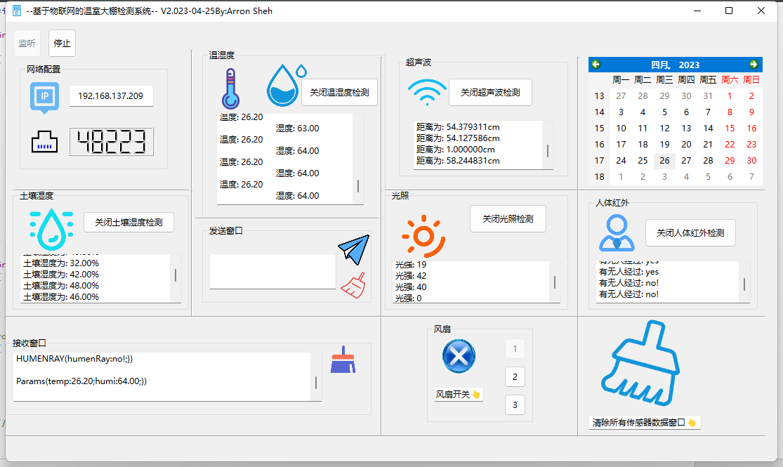
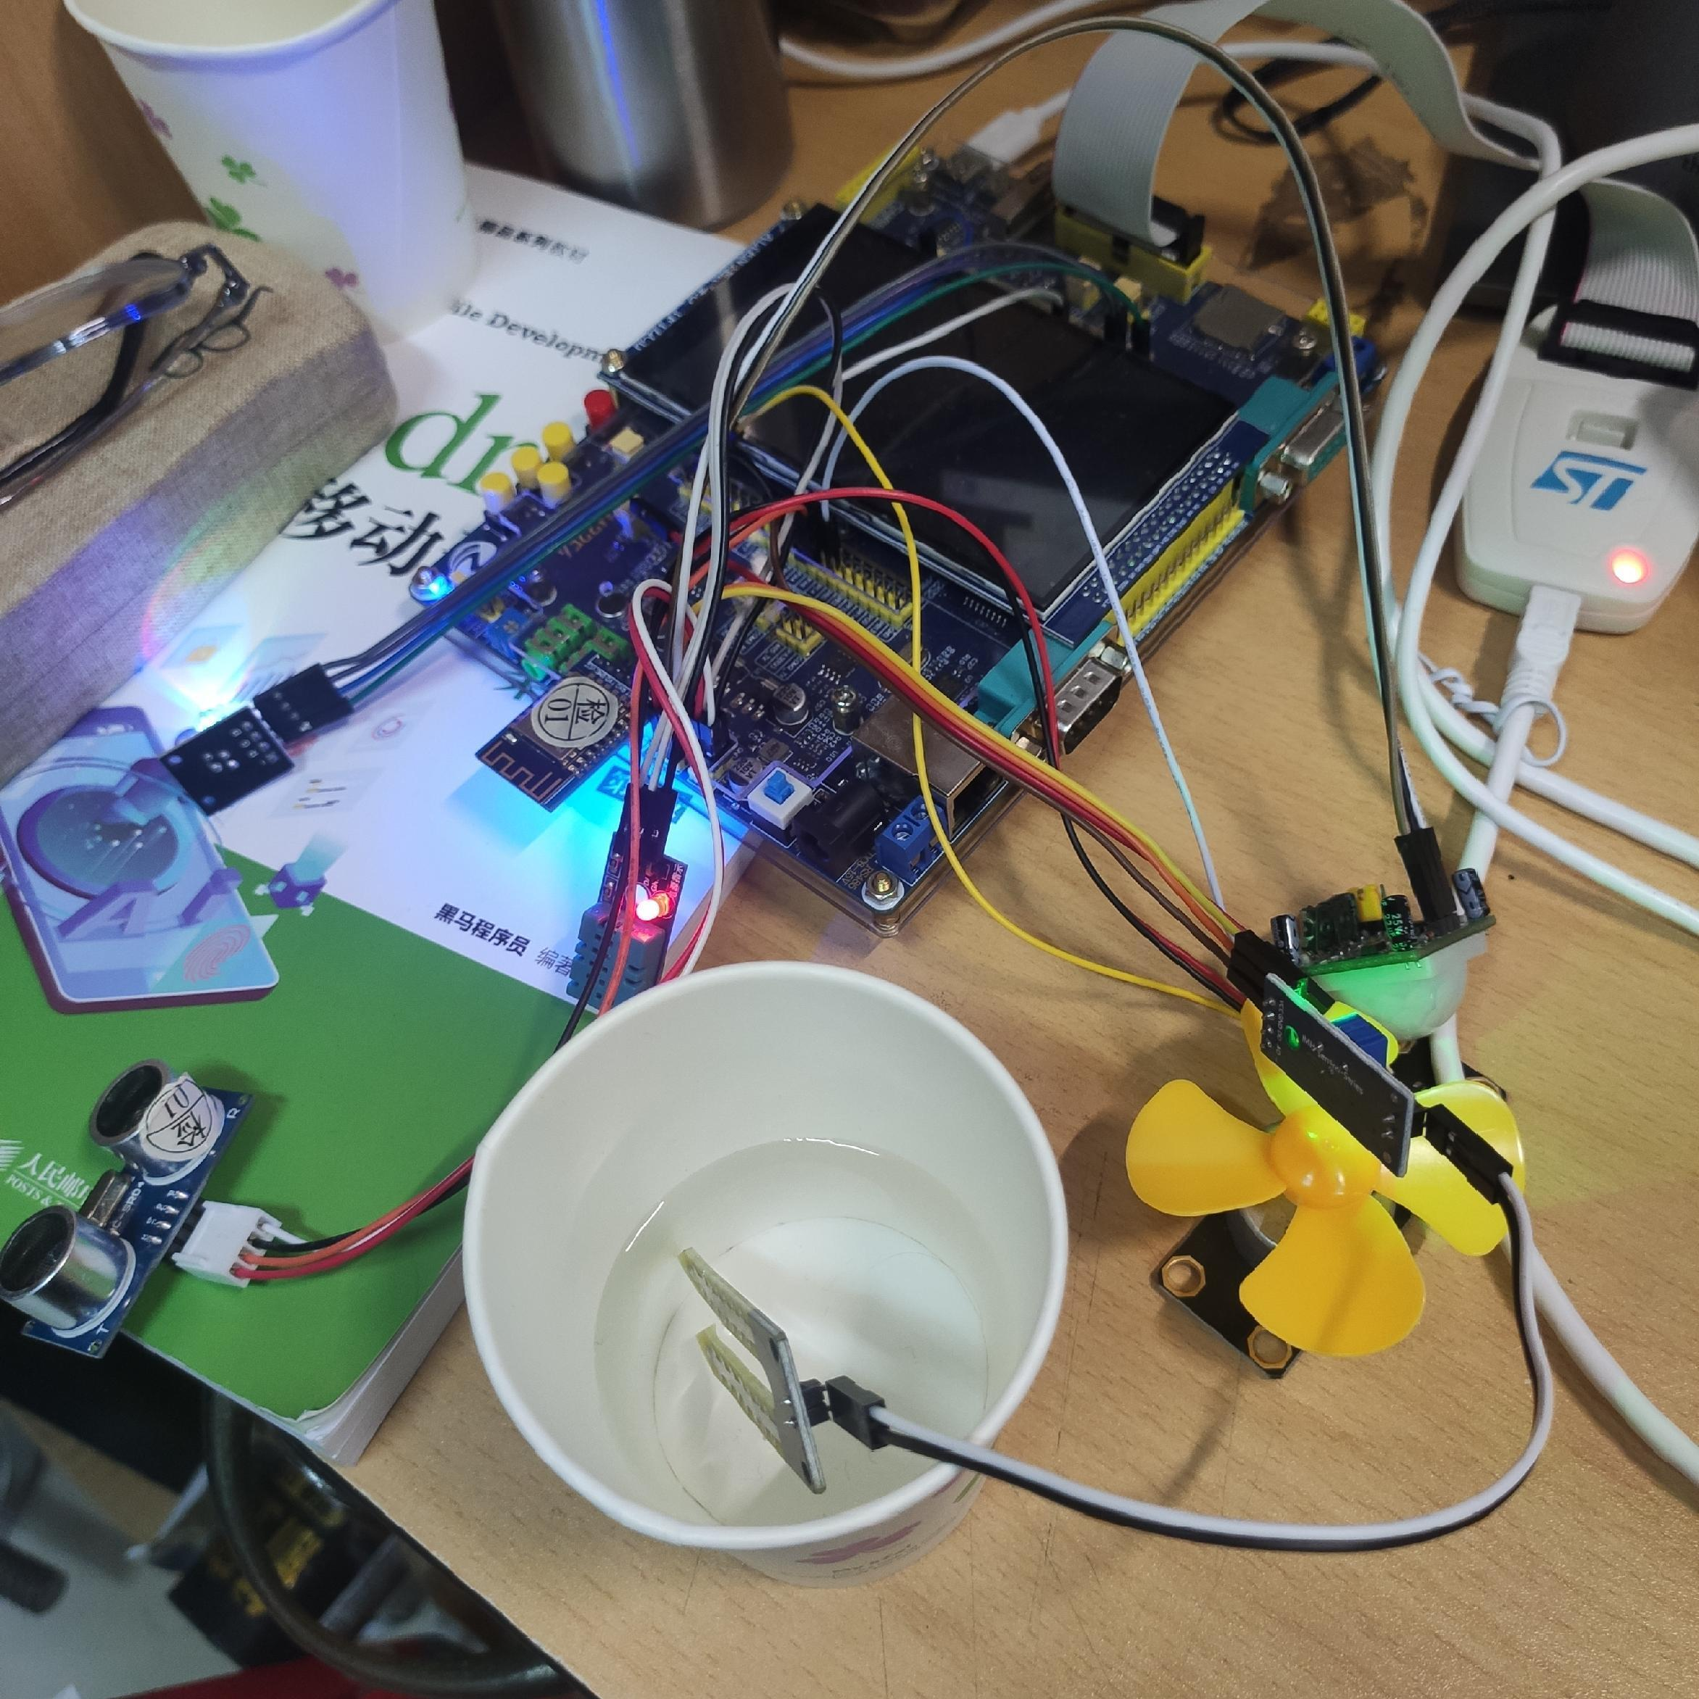
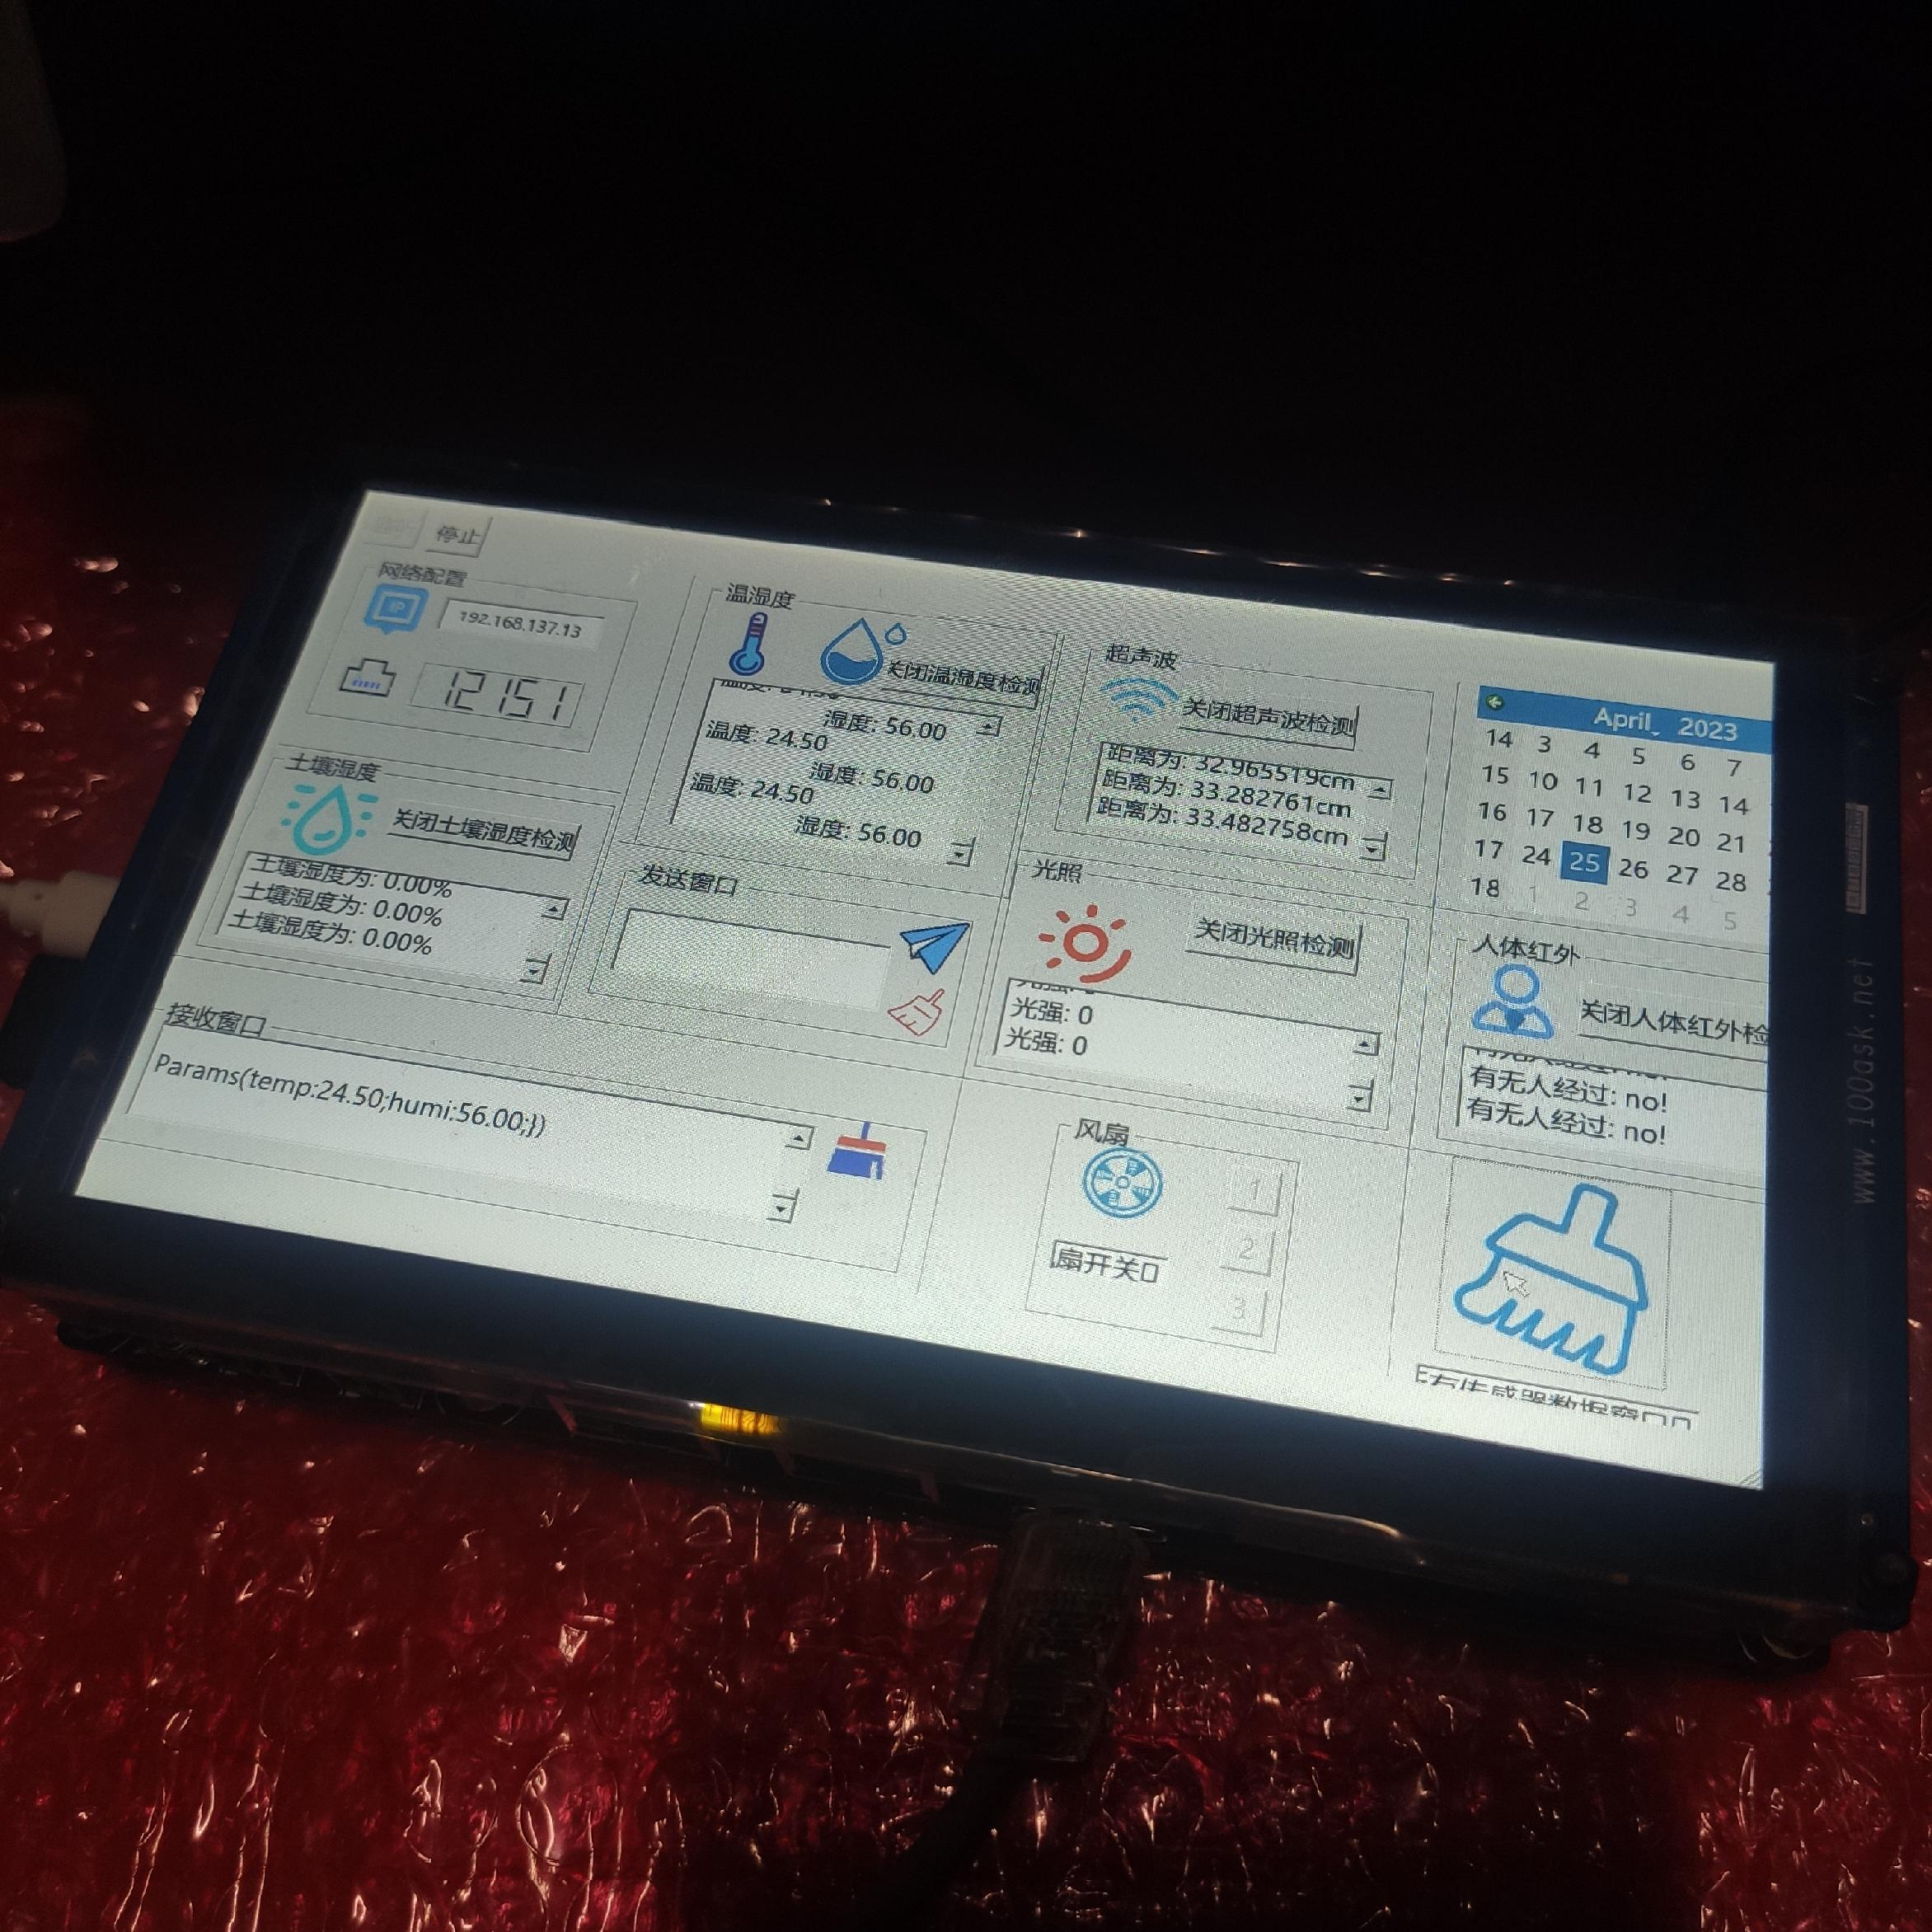
项目结果
Windows11平台展示
STM32实物展示
Linux-Arm开发板IMX6ULL-Pro平台展示

Slide 24
展望和改进
目前IMX66ULL开发板操作Qt界面
只能通过连接鼠标外设进行操作。
后续将会加入屏幕触摸点击进行
操作。

